Slide 1

GREENCITY
Rác có người mua.
Điểm rác có người báo.
Nền tảng số kết nối người bán phế liệu, người mua tái chế và cộng đồng đô thị trong một vòng lặp có xác minh.
1
Notes:
[Sources]
- GreenCity production homepage: https://green-city-web.vercel.app/vi (captured 2026-08-02)
- Repository README.md and docs/project-context.md at merge commit 0e52ca7
[/Sources]

Slide 2
Hai vấn đề đô thị đang bị xử lý rời rạc
Phế liệu có giá trị nhưng thiếu minh bạch
Người bán khó biết khung giá hợp lý; người mua khó tiếp cận nguồn hàng đã được kiểm định và có vị trí phù hợp.
Điểm rác tự phát thiếu một luồng xác minh
Cộng đồng có thể phát hiện nhanh, nhưng báo cáo, chống trùng lặp, giao việc và ghi nhận đóng góp thường không nằm trong cùng một hệ thống.
2
Notes:
[Sources]
- docs/project-context.md — Marketplace and Cleanup contribution domains
[/Sources]

Slide 3
GreenCity nối ba vai trò trong một vòng lặp
NGƯỜI BÁN
Gửi ảnh, loại vật liệu và vị trí; nhận báo giá theo khung công khai.
NGƯỜI MUA
Dùng gói 30 ngày để đặt giữ nguồn vật liệu tái chế đã kiểm định.
CỘNG ĐỒNG
Báo điểm rác; nhận điểm khi đóng góp được xác minh.
3
Notes:
[Sources]
- README.md — working marketplace vertical slice
- docs/demo-runbook.md — verified cleanup report and reward demo flow
[/Sources]

Slide 4
Một hành động được xác minh tạo ra giá trị
01 · GỬI
02 · XÁC MINH
03 · GHI NHẬN
Bán hoặc báo
Người dùng tạo yêu cầu với ảnh và dữ liệu cần thiết.
Kiểm tra điều kiện
Admin và hệ thống kiểm tra giá, trạng thái, quyền và trùng lặp.
Giao dịch hoặc điểm
Chỉ sự kiện hợp lệ mới tạo kết quả và ghi vào ledger.
4
Notes:
[Sources]
- docs/state-machines.md — server-side transitions and reward ledger principles
[/Sources]

Slide 5
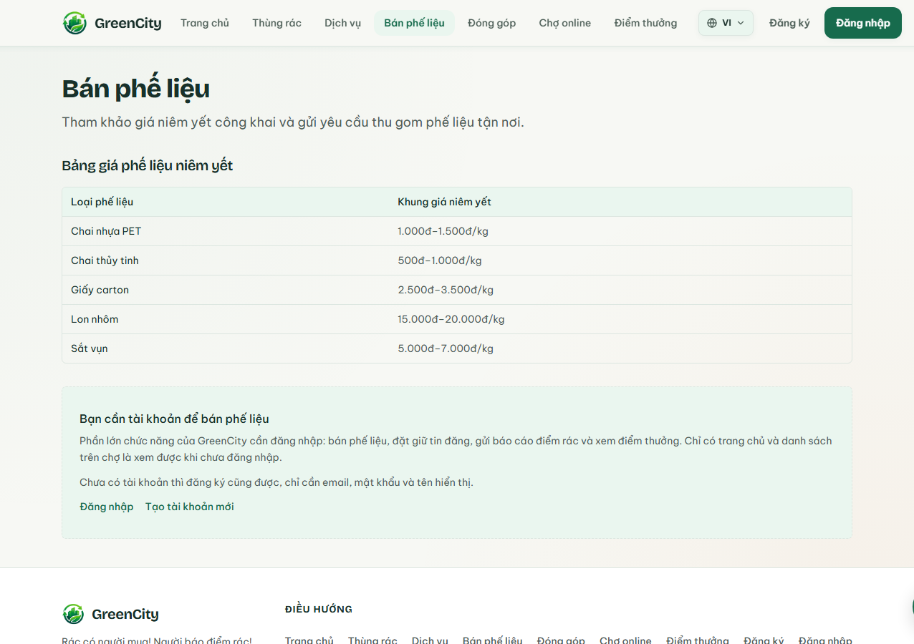
Sản phẩm đã chạy trên production
Không phải mockup
Web responsive tiếng Việt/English, đăng ký và session bảo mật.
Khung giá phế liệu công khai, gửi yêu cầu bán và quy trình báo giá.
Marketplace, đặt giữ, admin workflow và reward ledger đã có kiểm thử.
5
Notes:
[Sources]
- GreenCity sell-scrap page: https://green-city-web.vercel.app/vi/ban-phe-lieu (captured 2026-08-02)
- README.md and GitHub CI run 30733632353 for merge commit 0e52ca7
[/Sources]

Slide 6
Doanh thu đến từ giao dịch, không từ điểm thưởng
Gói người mua
50.000đ cho 30 ngày truy cập chức năng đặt giữ.
Chênh lệch theo kg
Hệ thống lưu giá mua và giá bán để tạo biên giao dịch.
Điểm thưởng
Chi phí giữ chân và thúc đẩy hành vi tốt; không phải doanh thu hay tiền mặt.
Mở rộng qua đối tác
Thu gom, tái chế và dịch vụ công cộng tạo thêm nơi dùng điểm và nguồn cung.
6
Notes:
[Sources]
- README.md — one-time 50,000 VND / 30-day buyer eligibility checkout
- docs/demo-runbook.md — buyer fee, buy/sell spread, and rewards positioning
[/Sources]

Slide 7
Niềm tin được khóa ở tầng hệ thống
GreenCity không dựa vào nút bấm bị vô hiệu hóa trên giao diện.
Các invariant quan trọng được kiểm tra ở server và database.
Kết quả: ít gian lận hơn, dễ audit hơn, và có nền tảng để chạy pilot thật.
Một listing chỉ có một người đặt giữ
Địa chỉ chính xác không công khai sớm
Payment webhook được xác minh HMAC
Reward ledger chỉ ghi thêm, chống cộng trùng
Mọi state transition nằm ở server
7
Notes:
[Sources]
- docs/project-context.md — hard product constraints
- docs/state-machines.md — guards, invariants, payment confirmation, and reward ledger
- README.md — Argon2id sessions and HMAC-signed payOS webhook
[/Sources]

Slide 8
Kiến trúc gọn để thử nghiệm nhanh và an toàn
Modular monolith
Một Next.js web app và một NestJS API: ít moving parts, dễ vận hành cho giai đoạn pilot.
Business state nằm ở server; cookie đi qua same-origin proxy.
PostgreSQL + PostGIS giữ giao dịch, vị trí và constraint cạnh tranh.
Seller · Buyer
Reporter · Admin
Next.js
Web
NestJS
Business core
DATA & INTEGRATIONS
PostgreSQL + PostGIS · Object storage · payOS adapter
8
Notes:
[Sources]
- docs/architecture.md — modular monolith, module boundaries, adapters, and data layer
[/Sources]

Slide 9
Ba bước để biến MVP thành pilot
MVP đang chạy
Marketplace vertical slice, cleanup report verification, reward ledger, CI và production deployment.
Pilot có giao dịch thật
Kết nối merchant payOS thật; thử nghiệm với cơ sở thu mua và nhóm người dùng giới hạn.
Vận hành theo địa bàn
Bổ sung phân công cleanup, bằng chứng trước/sau và đối tác đổi điểm dịch vụ công cộng.
HÔM NAY
PILOT
MỞ RỘNG
9
Notes:
[Sources]
- README.md — working features and explicit non-implemented items
- docs/demo-runbook.md — production demo flow
- docs/implementation-roadmap.md — phased delivery direction
[/Sources]

Slide 10
GREEN CITY · VIỆT NAM
Cùng GreenCity chạy pilot tại TP.HCM
Cần: merchant payOS thật
Cơ sở thu mua / tái chế
Đối tác cleanup và đổi điểm
Notes:
[Sources]
- README.md — payOS integration requires real merchant credentials and production round trip
- docs/project-context.md — marketplace and cleanup partner model
[/Sources]

